Slide 1
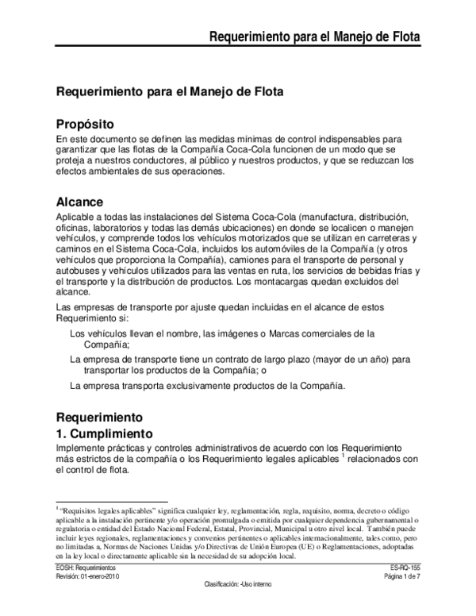

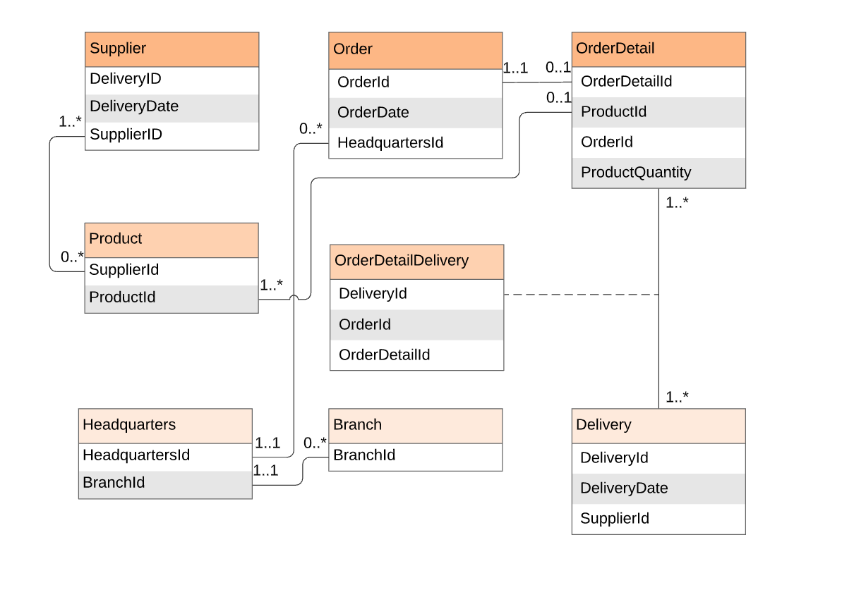
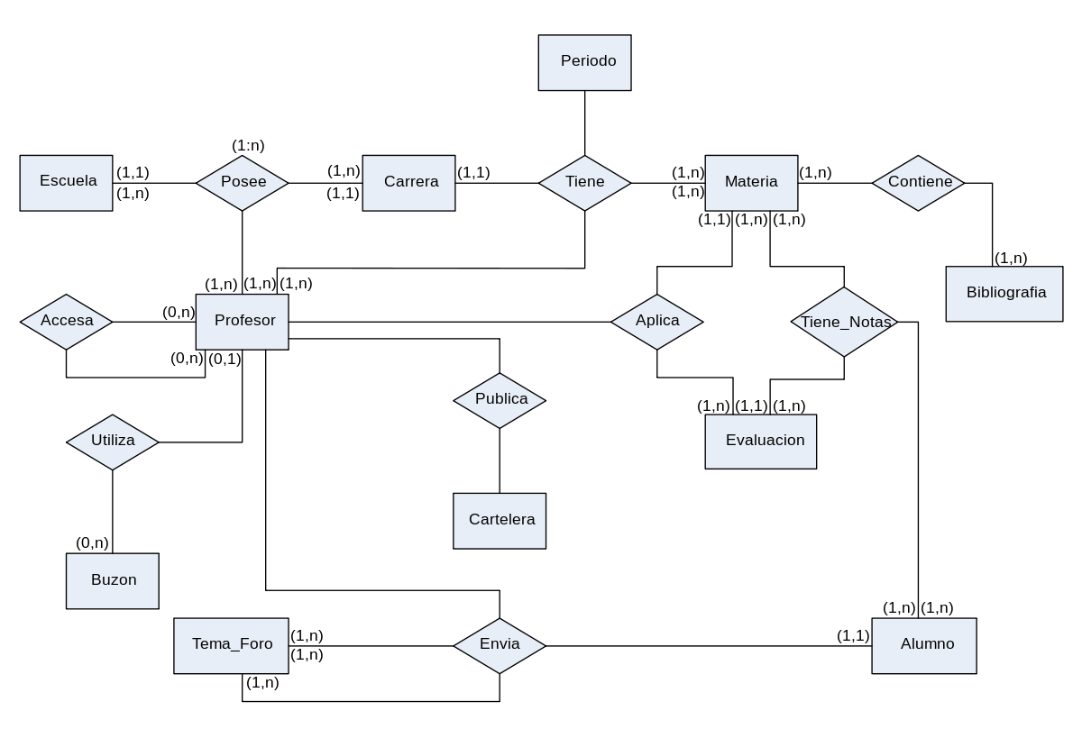
Proceso de Diseño y Modelado
MODELO FISICO
MER
Análisis y Diseño
DER

Slide 2
Base de Datos I
Modelo Relacional (MR)

Slide 3
Relación
Relación ≡ Tabla
Tupla ≡ Fila ≡ Registro
Atributo ≡ Columna ≡ Campo
Cliente
Nombre | Domicilio | Telefono
Juan | Av. Villegas 234 | 1144552445
María | Bolivar 2253 | 1156467254
Javier | Espora 24 | 1134227685

Slide 4
Modelo Relacional - Elementos
Lista de tablas y campos
Restricciones de integridad
Clave primaria (PK)
Clave foránea (FK) (Aparece como nuevo artefacto)

Slide 5
Modelo Relacional - Lista de Tablas
Tabla1 (Campo1, Campo2, … , CampoN)
Tabla2 (Campo1, Campo2, … , CampoN)
….
TablaM (Campo1, Campo2, … , CampoN)

Slide 6
Ejemplo Práctico - Videoclub
tipo_doc
nombre
telefono
cuit
nombre
domicilio
nro_doc
Cliente
Proveedor
domicilio
telefono
1
N
N
1
edad
Provee
mail
fecha
N
N
Pelicula
Es extensión de
genero
Alquila
cod_pel
titulo

Slide 7
Regla 1 - Entidades fuertes
Toda entidad fuerte pasará a ser una nueva tabla
Cada atributo se transforma en un nuevo campo
Los campos correspondientes a los atributos identificadores formarán la clave primaria (PK)
Se subraya con línea continua a aquellos campos que la forman
Puede ser simple (un campo) o compuesta (dos o mas campos)
Garantiza que no existirán dos registros en una misma tabla con los mismos valores para todos los campos que la conforman

Slide 8
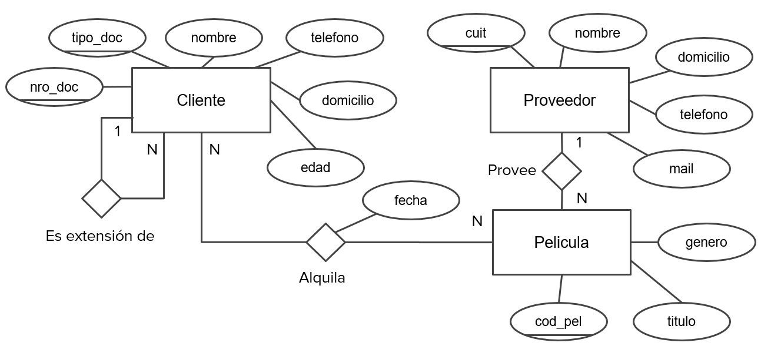
Regla 1 - Entidades fuertes
Cliente (tipo_doc, nro_doc, nombre, telefono, domicilio, edad
Proveedor (CUIT, nombre, domicilio, telefono, mail
Pelicula (cod_pel, titulo, genero

Slide 9
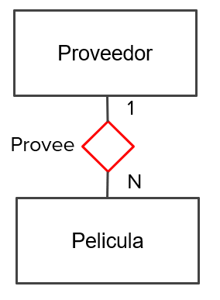
Regla 2 - Relaciones Unarias/Binarias
Por cada relación 1:N se agregará, en la tabla correspondiente al lado de la N, tantos campos como aquellos que forman la clave primaria del lado del 1
Todos estos campos formarán una clave foránea (FK)
Se subraya con línea punteada a aquellos campos que la forman
Puede ser simple (un campo) o compuesta (dos o mas campos)
Se debe definir una lista de claves foráneas donde se indica cada clave a que tabla referencia
Garantiza que los valores referenciados por la clave existen en la tabla destino
TablaOrigen.Campo → TablaDestino.Campo

Slide 10
Regla 2 - Relaciones Unarias/Binarias
Proveedor
CUIT | nombre | domicilio | telefono | mail
1234 | AVH | Bolivar 2253 | 1144552445 | info@avh.com
5678 | Fox | Espora 24 | 1156467254 | info@fox.com
Proveedor
1
Provee
Pelicula
N
cod_pel | titulo | genero
1000 | Volver al futuro | C. Ficción
1001 | La llamada | Terror
1002 | Duro de matar | Acción
CUIT_prov
1234
1234
5678
Pelicula

Slide 11
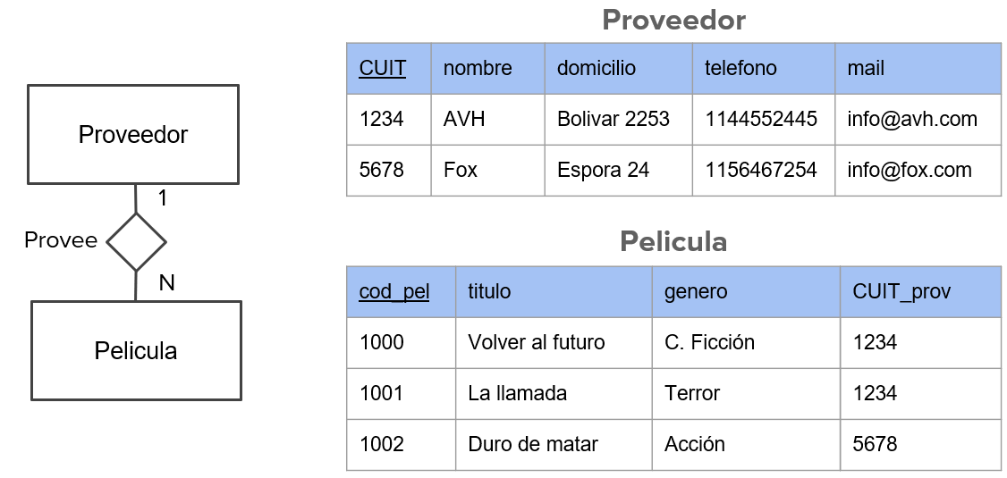
Regla 2 - Relaciones Unarias/Binarias
Cliente (tipo_doc, nro_doc, nombre, telefono, domicilio, edad
Proveedor (CUIT, nombre, domicilio, telefono, mail
Pelicula (cod_pel, titulo, genero, CUIT_prov
Lista de claves foráneas
Pelicula.CUIT_prov → Proveedor.CUIT

Slide 12
Regla 2 - Relaciones Unarias/Binarias
Director
Cliente
1
Dirige
1
N
1
Departamento
Es extensión de
Si la relación es unaria, se aplica la regla de la misma manera que con las binarias, considerando a la misma tabla como la referenciada
Si la cardinalidad de la relación fuera 1:1, se agregan los campos y la clave foránea en cualquiera de las dos tablas, pero sólo en una de ellas

Slide 13
Regla 2 - Relaciones Unarias/Binarias
Cliente (tipo_doc, nro_doc, nombre, telefono, domicilio, edad, t_doc_tit, n_doc_tit
Proveedor (CUIT, nombre, domicilio, telefono, mail
Pelicula (cod_pel, titulo, genero, CUIT_prov
tipo_doc
nro_doc
Cliente
1
N
Lista de claves foráneas
Pelicula.CUIT_prov → Proveedor.CUIT Cliente.t_doc_tit + nro_doc_tit → Cliente.tipo_doc + nro_doc
Es extensión de

Slide 14
Regla 3 - Relaciones N:N
genero
tipo_doc
nombre
telefono
fecha
titulo
nro_doc
Cliente
Pelicula
N
N
ALQUILA
domicilio
edad
cod_pel
Se creará una nueva tabla cuyo nombre deberá ser un sustantivo o concatenación de tablas (siempre que tenga sentido)
Contendrá como campos a aquellos que forman las claves primarias de las tablas que vincula
Se definirán dos claves foráneas, referenciando a las tablas que dieron origen a los campos correspondientes
Todos estos campos formarán la clave primaria de la nueva tabla
N

Slide 15
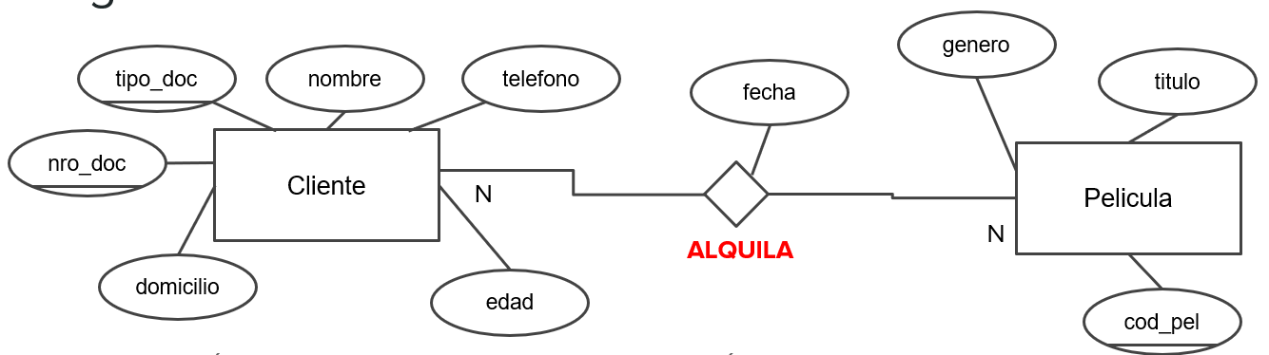
Regla 3 - Relaciones N:N
Cliente (tipo_doc, nro_doc, nombre, telefono, domicilio, edad, t_doc_tit, n_doc_tit
Proveedor (CUIT, nombre, domicilio, telefono, mail
Pelicula (cod_pel, titulo, genero, CUIT_prov
Alquiler (cod_pel, tipo_doc, nro_doc
Lista de claves foráneas
Pelicula.CUIT_prov → Proveedor.CUIT Cliente.t_doc_tit + nro_doc_tit → Cliente.tipo_doc + nro_doc Alquiler.cod_pel → Pelicula.cod_pel Alquiler.tipo_doc + nro_doc → Cliente.tipo_doc + nro_doc

Slide 16
Regla 4 - Atributos de relación
Si llegaran a existir atributos en una relación que forma una nueva tabla, se agregan como campos en la nueva tabla
Si el atributo además se encuentra marcado como identificador, el mismo formará parte de la clave primaria de la nueva tabla (no la reemplaza, sino que la complementa)
Si los atributos son de relaciones que no forman tabla, se crean como campos nuevos en la tablas del lado de la N de la relación (o indistintamente si no existiera N)

Slide 17
Regla 4 - Atributos de relación
Cliente (tipo_doc, nro_doc, nombre, telefono, domicilio, edad, t_doc_tit, n_doc_tit
Proveedor (CUIT, nombre, domicilio, telefono, mail
Pelicula (cod_pel, titulo, genero, CUIT_prov
Alquiler (cod_pel, tipo_doc, nro_doc, fecha
Lista de claves foráneas
Pelicula.CUIT_prov → Proveedor.CUIT Cliente.t_doc_tit + nro_doc_tit → Cliente.tipo_doc + nro_doc Alquiler.cod_pel → Pelicula.cod_pel Alquiler.tipo_doc + nro_doc → Cliente.tipo_doc + nro_doc

Slide 18
Regla 4 - Atributos de relación
Qué sucede si un cliente alquila la misma película más de una vez?
Modificamos el DER para que el atributo “fecha” sea un identificador de relación
El campo ahora forma parte de la clave primaria
Cliente
N
fecha
N
Pelicula

Slide 19
Modelo Relacional completo
Cliente (tipo_doc, nro_doc, nombre, telefono, domicilio, edad, t_doc_tit, n_doc_tit)
Proveedor (CUIT, nombre, domicilio, telefono, mail)
Pelicula (cod_pel, titulo, genero, CUIT_prov)
Alquiler (cod_pel, tipo_doc, nro_doc, fecha)
Lista de claves foráneas
ALQUILER(cod_pel, tipo_doc, nro_doc, fecha, cod_alq)
Pelicula.CUIT_prov → Proveedor.CUIT Cliente.t_doc_tit + nro_doc_tit → Cliente.tipo_doc + nro_doc Alquiler.cod_pel → Pelicula.cod_pel Alquiler.tipo_doc + nro_doc → Cliente.tipo_doc + nro_doc

Slide 20
Regla 5 - Atributos calculados
No se trasladan al modelo relacional, ya que es un dato que no se persiste
tipo_doc
nombre
nro_doc
Cliente
domicilio
telefono
f_nac
edad
Cliente (tipo_doc, nro_doc, nombre, telefono, domicilio, f_nac)

Slide 21
Regla 6 - Atributos agrupadores
El agrupador no se traslada, pero los agrupados se prefijan con el nombre del agrupador
tipo_doc
nombre
calle
nro_doc
Cliente
domicilio
nro
telefono
cp
f_nac
edad
Cliente (tipo_doc, nro_doc, nombre, telefono, f_nac, domicilio_calle, domicilio_nro, domicilio_cp)

Slide 22
Regla 7 - Atributos multivaluados
Se crea una nueva tabla que tendrá como campos a la clave primaria de la tabla que posee el atributo, formando la clave foránea correspondiente
Se agrega un campo para almacenar el atributo multivaluado
Todos los campos forman la clave primaria
tipo_doc
nombre
calle
nro_doc
Cliente
domicilio
nro
telefono
cp
f_nac
edad

Slide 23
Regla 7 - Atributos multivaluados
tipo_doc
nombre
calle
nro_doc
Cliente
domicilio
nro
telefono
cp
f_nac
edad
Cliente (tipo_doc, nro_doc, nombre, f_nac, domicilio_calle, domicilio_nro, domicilio_cp) Telefono (tipo_doc, nro_doc, telefono)
Lista de claves foráneas
Telefono.tipo_doc + nro_doc → Cliente.tipo_doc + nro_doc

Slide 24
Regla 8 - Entidades Débiles
Misma transformación que una fuerte, pero los campos de la clave foránea de la relación de dependencia formarán la clave primaria junto a los discriminantes
b1
a1
N
1
B
A
b2
a2
A (a1, a2) B (a1, b1, b2)
Lista de claves foráneas
B.a1 → A.a1

Slide 25
Regla 8 - Jerarquías
Subentidades pasan como una fuerte, pero se adicionan los campos que forman la clave de la supraentidad, creando la clave foránea correspondiente
La clave primaria estará formada únicamente por estos nuevos campos
Se pierden las restricciones (solapamiento y partición)
Atributo de tipo pasa como campo a la supraentidad
a1
A (a1, a2) B (a1, b1) C (a1, c1, c2)
A
a2
b1
c1
Lista de claves foráneas
B.a1 → A.a1 C.a1 → A.a1
B
C
c2

Slide 26
Regla 9 - Ternarias
Se crea una nueva tabla, teniendo como campos a las claves primarias de las tablas que relaciona, formando además 3 claves foráneas
Si existen atributos de relación, se adicionan a la nueva tabla formando parte de la clave primaria si son identificadores
A (a1, a2) B (b1, b2) C (c1, c2) X (a1, b1, c1)
a1
A
B
b1
a2
X
b2
Lista de claves foráneas
c1
C
X.a1 → A.a1 X.b1 → B.b1 X.c1 → C.c1
c2

Slide 27
Regla 9 - Ternarias
La clave primaria se definirá según la cardinalidad de la relación con la siguiente regla: se incluyen al menos dos de las claves foráneas, tomando siempre las que tengan una N
N : N : N
N : N : 1
N : 1 : 1
1 : 1 : 1

Slide 28
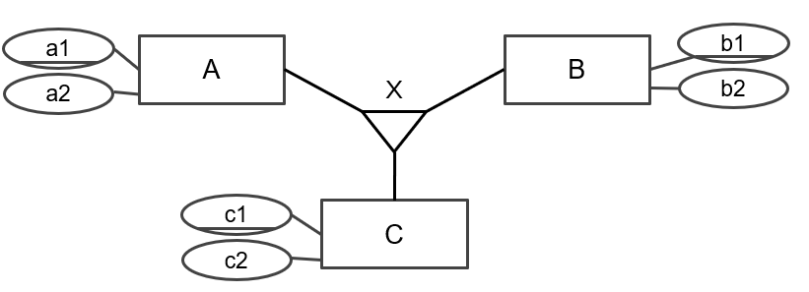
Regla 9 – Definicion de (PK) – Ternaria
N
N
N
N
1
A (a1, a2) B (b1, b2) C (c1, c2) X (a1, b1, c1)
N
A (a1, a2) B (b1, b2) C (c1, c2) X (a1, b1, c1)
N
1
1
1
1
A (a1, a2) B (b1, b2) C (c1, c2) X (a1, b1, c1)
1
A (a1, a2) B (b1, b2) C (c1, c2) X (a1, b1, c1)

Slide 29
Ejercicio a Resolver
Realizar el Modelo Relacional para el ejercicio del videoclub

